Slide 1
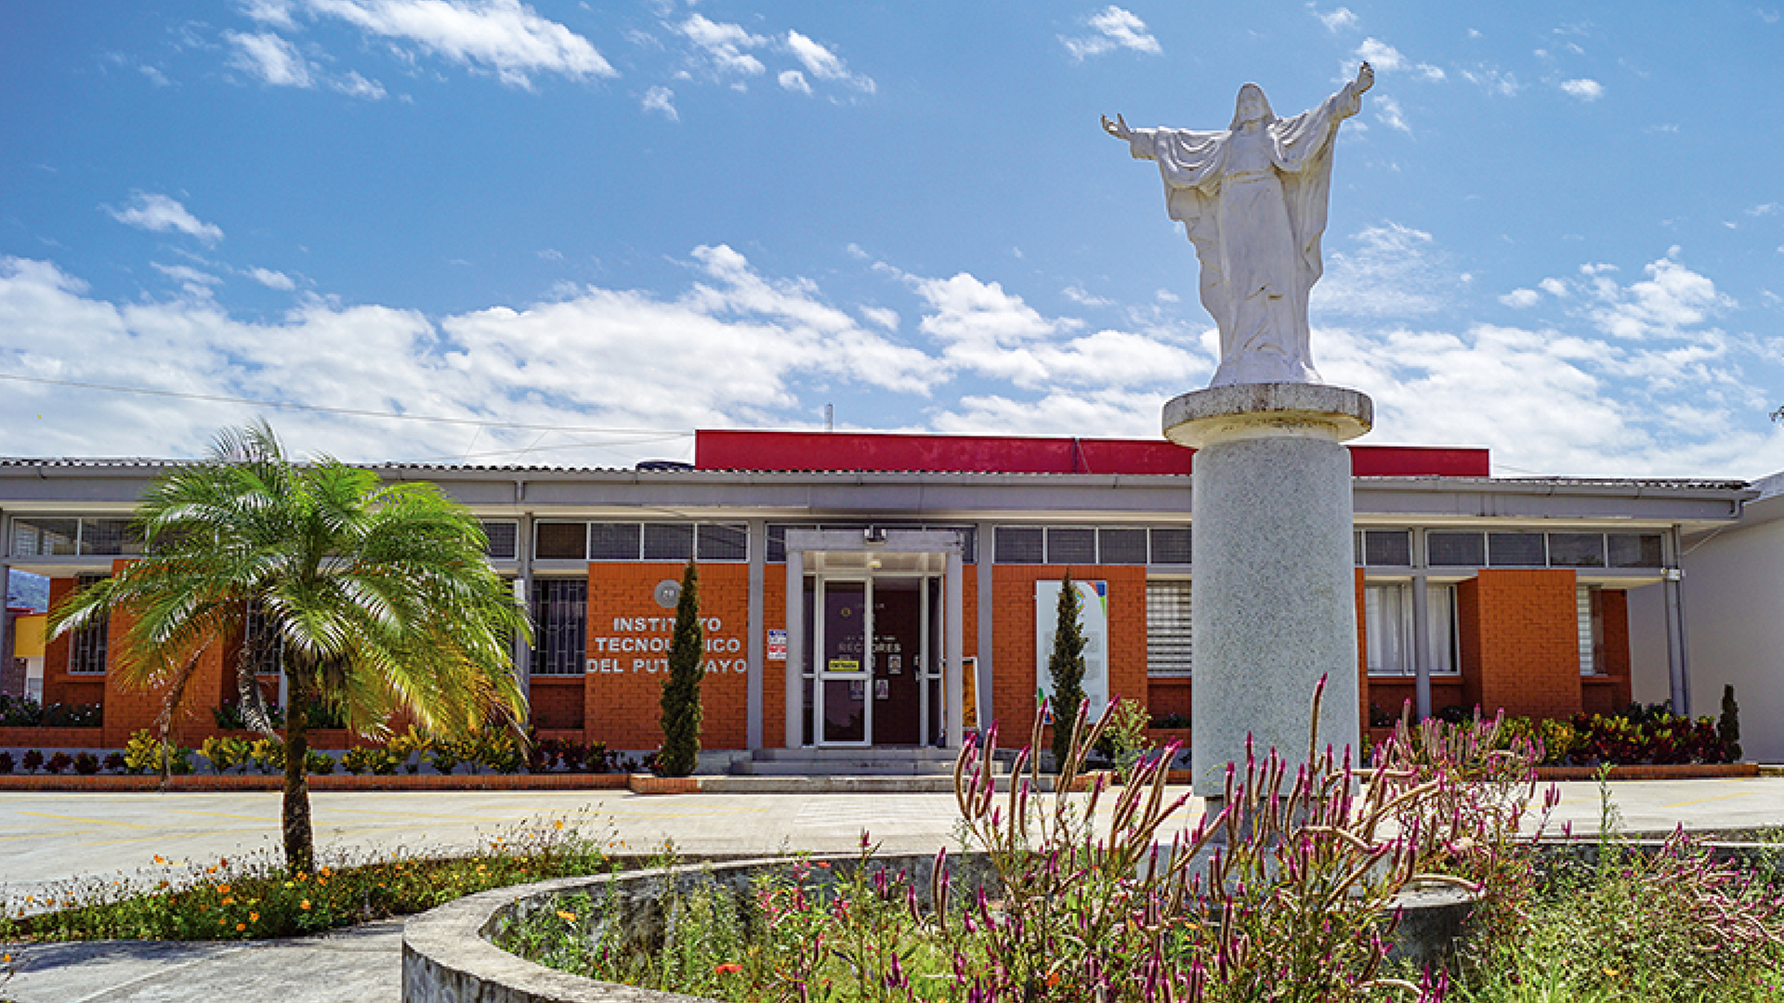

Informe de Peticiones, Quejas, Reclamos,
Sugerencias y Denuncias
(PQRSD)
Febrero/2024
OFICINA DE ATENCIÓN AL USUARIO INSTITUTO TECNOLÓGICO DEL PUTUMAYO
RESOLUCIONES Nros. 0316/2015 - 0070/2016

Slide 2

El presente documento corresponde al Informe de Peticiones, Quejas,
Reclamos, Sugerencias y Denuncias (PQRSD) recibidas y atendidas por la
Oficina de atención al usuario del Instituto Tecnológico del Putumayo
Correspondiente al mes de febrero de 2024.
De acuerdo con los datos arrojados por los canales de atención,
durante en el mes de febrero, se recibieron (332) PQRSD
garantizando el registro del 100% y teniendo en cuenta lo reportado
les fue asignado su trámite, no se negó el acceso a ninguna de ellas.
A
PQRS
Recibidas por canal de atención
C

Slide 3
La línea móvil 3138052807 se usa mayormente para recibir llamadas, con un 64% de interacciones entrantes donde se brindó información relacionada con fechas de matrículas extraordinarias del 01-al 02-feb-24. Sin embargo, el 11% de llamadas perdidas podría representar oportunidades de mejora en la atención. Se podrían implementar estrategias como ajustes en horarios de atención, re direccionamiento de llamadas o uso de buzón de voz para reducir este porcentaje.
B
C
Se evidencia en el mes de febrero en los correo electrónicos institucionales atencionalusuario@itp.edu.co se recibieron 188 PQRSD y en notificacionesjudiciales@itp.edu.co se registro 1 PQRSD así: Notificación tutela 2024-00031-00.

Slide 4

PQRSD
recibidas por modalidad de petición
1
2
3
PETICIONES DE INFORMACION
25
13%
PETICIONES DE
INTERES
PARTICULAR
97
51%
QUEJAS
0
0%
4
RECLAMOS
1
1%
5
6
SUGERENCIAS
0
0%
DENUNCIAS
0
0%
7
OTRO
66
35%

Slide 5




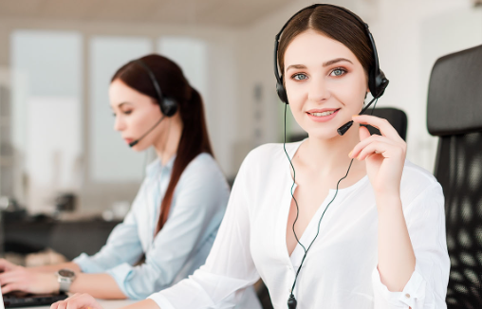
La mayoría de las solicitudes son Peticiones de Interés Particular (51%), seguidas de Peticiones de Información (13%), una reclamación (1%) y un alto número en la categoría "Otro" (35%). Lo que corresponde a invitaciones, folletos, información de capacitaciones. La ausencia de quejas y sugerencias podría indicar satisfacción.

Slide 6
P Q R S D
asignadas a dependencias
y grupos internos de trabajo
No | DEPENDENCIA | RECIBIDAS | ATENDIDAS | SIN ATENDER | PORCENTAJE
1 | ATENCION AL USUARIO | 80 | 80 | 0 | 100%
2 | BIENESTAR UNIVERSITARIO | 5 | 4 | 1 | 80%
3 | CONTRATACION | 10 | 7 | 3 | 70%
4 | JURIDICA | 23 | 18 | 5 | 78%
5 | RECTORIA | 8 | 1 | 0 | 13%
6 | REGISTRO Y CONTROL | 20 | 17 | 3 | 85%
7 | SALA DE DOCENTES | 82 | 80 | 2 | 98%
8 | TALENTO HUMANO | 28 | 24 | 4 | 86%
9 | TESORERIA | 13 | 11 | 2 | 85%
10 | SECRETARIA EJECUTIVA | 1 | 1 | 0 | 100%
11 | CONSEJO ACADEMICO | 18 | 15 | 3 | 83%
12 | VICERRECTORIA ACADEMICA | 23 | 20 | 3 | 87%
13 | VICERRECTORIA ADMINISTRATIVA | 21 | 10 | 6 | 48%
TOTAL |  | 332 | 288 | 32 | 87%
El informe presenta el número de solicitudes recibidas, atendidas y pendientes por cada dependencia, con un porcentaje de atención global del 87%.
En resumen, estos datos reflejan un sólido desempeño en la atención de las PQRSD en la institución, pero también señalan áreas donde se pueden hacer mejoras para garantizar un servicio aún más eficiente y satisfactorio para los usuarios.

Slide 7
Gestión de traslados y acceso a la Información
La gestión de traslados y el acceso a la información relacionada con las PQRSD son fundamentales en el Instituto Tecnológico del Putumayo para garantizar un ambiente de estudio y trabajo eficiente.
Nos comprometemos a establecer procedimientos claros y equitativos que optimicen estos procesos, asegurando transparencia y reforzando nuestro compromiso con la excelencia educativa y la calidad del servicio.
En el marco de la tutela 2024-00031-00, recibida a través del correo notificacionesjudiciales@itp.edu.co y la solicitud de Reclamación Administrativa se respondieron y notificaron dentro de los plazos legales establecidos.
Tiempo promedio de respuesta
Tipos de petición | Días permitidos para respuesta
EXPEDICIÓN COPIAS DE DOCUMENTOS | 10
TRASLADOS POR COMPETENCIA | 5
ENTES DE CONTROL | 5
CONSULTAS DE INFORMACIÓN TÉCNICA | 30
QUEJAS | 15
RECLAMOS | 15
SUGERENCIAS Y FELICITACIONES | 30
DERECHOS DE PETICIÓN | 15

Slide 8





Recomendaciones
Optimización de Procesos: Implementar herramientas digitales para agilizar la gestión de solicitudes y mejorar la trazabilidad de los traslados y reclamaciones.
1
Capacitación Continua: Brindar formación al personal administrativo para mejorar la atención y resolución de peticiones, garantizando respuestas oportunas y eficientes.
2

